Slide 1


EU PENÍZE ŠKOLÁM
Zlepšení podmínek pro vzdělávání na základních školách
Operačního programu Vzdělání pro konkurenceschopnost
Číslo a název klíčové aktivity: III/2 Inovace a zkvalitnění výuky prostřednictvím ICT
Číslo DUM: VY_12_INOVACE_NS.1R.1C.19
Jméno autora: Mgr. Daniela Ševčíková
Datum (období) vytvoření DUM: duben až květen 2013
Ročník: 1.
Vzdělávací oblast: Člověk a jeho svět
Vzdělávací obor: Náš svět
Klíčová slova: naše vlast, Evropa, státní znak, vlajka, státní barvy, hymna, národní strom
Anotace: Žáci se učí o naší vlasti, její polohu v Evropě, státní symboly - vlajka, znak, hymna, státní barvy, památný strom.
Druh učebního materiálu: Prezentace PowerPoint
Očekávaný výstup: Žáci mají základní znalosti o naší vlasti, poznají vlajku, znak, hymnu, státní barvy, národní strom.

Slide 2


NAŠE VLAST
Naše vlast se jmenuje ČESKÁ REPUBLIKA
Leží uprostřed Evropy.

Slide 3

STÁTNÍ SYMBOLY
Každá země má svou vlajku, znak, státní barvy a hymnu.
Naše vlajka má modrou, bílou
a červenou barvu.

Slide 4


Státní znak
Velký státní znak je tvořen štítem se čtyřmi poli. Jednotlivá pole symbolizují historická území České republiky - Čechy, Moravu a Slezsko, čtvrté pole pak republiku jako celek.
Malý státní znak je tvořen jediným polem, na němž je umístěn na červeném podkladu stříbrný dvouocasý lev ve skoku se zlatou zbrojí a zlatou korunou.

Slide 5

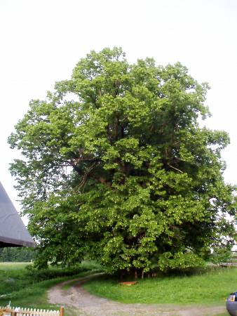


Státní barvy
Státní barvy jsou bílá, červená a modrá.
Naším národním stromem je lípa. Má listy, které mají tvar srdíčka.

Slide 6
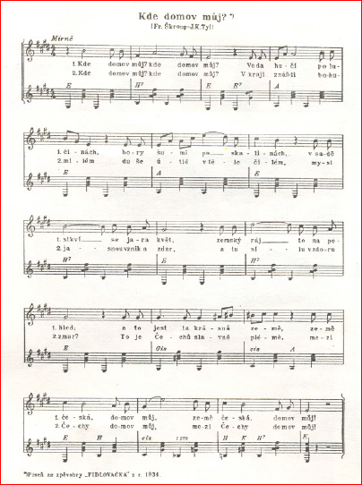


Všechny země mají svoji hymnu.
Naše hymna se jmenuje –
Kde domov můj
(Složil ji J.K.Tyl a František Škroup).
Při jejím poslechu bychom měli stát, mít ruce podél těla a pokud ji umíme, můžeme i zpívat.

Slide 7
K O N E C
Zdroje, obrázky, citace:
Autorem materiálu je Mgr. Daniela Ševčíková, pokud není níže uvedeno jinak.
Použity obrázky sady MS Office.
www.garten.cz
http://www.hrad.cz/cs/ceska-republika/statni-symboly.shtml
Hudba Hradní stráže a Policie ČR
http://rychnovsky.denik.cz/zpravy_region/letita-lipa-srdcita-zdobi-polom-jiz-ctvrt-tisicileti-20120601.html

